Slide 1
TQQQ
매도종료
Cycle #78 · 26-5
RSI(2) + Fear & Greed 전략
매수: 2026-06-05 → 매도: 2026-06-15
보유기간 10일
이 사이클 +15.80%
2026년 누적 수익률 +14.37% ($100,000 → $114,371)
BATA · RSI(2) Algorithm Channel

Slide 2
[TQQQ 26-5 / Cycle #78] 사이클 요약
수익률
보유기간
매수가
매도가
+15.80%
10일
$73.05
$84.59
상세 지표
투입금액 :
$98,766
정산금액 :
$114,371
수익금 :
+$15,605
매수 RSI(2) :
2.39
매수 F&G :
42
매도 RSI(2) :
91.28
매도 F&G :
34
매수 조건 :
RSI(2) ≤ 15.0
매도 조건 :
RSI(2) ≥ 75.0
F&G 필터 :
매수보류 ≥75 / 매도보류 ≤25
※ 소수점(분수) 거래 기준 — 잔고 전액 투입 가능 | 증권사 수수료 및 세금 미포함
⚠ 본 자료는 교육 목적이며 투자 권유가 아닙니다.

Slide 3
[TQQQ Cycle #78] 매수 진입 분석
매수 신호 조건: RSI(2) ≤ 15.0 (전일 종가 역산 LOC 기준가 이하 체결)
날짜 | 종가($) | 등락률(%) | RSI(2) | F&G | 매매 기준가($) | 액션
2026-05-28 | $83.68 | +2.46% | 94.69 | 60 | $74.58 | HOLD
2026-05-29 | $84.56 | +1.05% | 96.47 | 60 | $74.44 | HOLD
2026-06-01 | $86.04 | +1.75% | 98.34 | 57 | $77.45 | HOLD
2026-06-02 | $87.22 | +1.37% | 99.10 | 56 | $78.29 | HOLD
2026-06-03 | $86.56 | -0.76% | 65.52 | 53 | $80.0 | HOLD
2026-06-04 | $85.22 | -1.55% | 27.57 | 54 | $83.28 | HOLD
2026-06-05 | $73.05 | -14.28% | 2.39 | 42 | $84.25 | ★ BUY
2026-06-08 | $76.27 | +4.41% | 34.19 | 40 | $74.04 | HOLD
✅ 2026-06-05 매수 체결 | 종가 $73.05 | RSI(2) 2.39 | F&G 42
⚠ 본 자료는 교육 목적이며 투자 권유가 아닙니다.

Slide 4
[TQQQ Cycle #78] 보유 기간 현황
보유 7거래일 | F&G 차단 발생 0회
날짜 | 종가($) | 등락률(%) | RSI(2) | F&G | 차단 / 액션
2026-06-05 | $73.05 | -14.28% | 2.39 | 42 | ★ BUY
2026-06-08 | $76.27 | +4.41% | 34.19 | 40 | HOLD
2026-06-09 | $73.72 | -3.34% | 22.55 | 32 | HOLD
2026-06-10 | $69.27 | -6.04% | 10.31 | 27 | HOLD
2026-06-11 | $76.01 | +9.73% | 66.09 | 32 | HOLD
2026-06-12 | $77.52 | +1.99% | 73.48 | 34 | HOLD
2026-06-15 | $84.59 | +9.12% | 91.28 | 34 | ▼ SELL
⚠ 본 자료는 교육 목적이며 투자 권유가 아닙니다.

Slide 5
[TQQQ Cycle #78] 매도 신호 분석
매도 신호 조건: RSI(2) ≥ 75.0 (전일 종가 역산 LOC 기준가 이상 체결)
날짜 | 종가($) | 등락률(%) | RSI(2) | F&G | 매매 기준가($) | 액션
2026-06-05 | $73.05 | -14.28% | 2.39 | 42 | $87.41 | BUY
2026-06-08 | $76.27 | +4.41% | 34.19 | 40 | $92.4 | HOLD
2026-06-09 | $73.72 | -3.34% | 22.55 | 32 | $84.34 | HOLD
2026-06-10 | $69.27 | -6.04% | 10.31 | 27 | $81.58 | HOLD
2026-06-11 | $76.01 | +9.73% | 66.09 | 32 | $79.87 | HOLD
2026-06-12 | $77.52 | +1.99% | 73.48 | 34 | $77.94 | HOLD
2026-06-15 | $84.59 | +9.12% | 91.28 | 34 | $77.73 | ▼ SELL
2026-06-16 | $79.93 | -5.51% | 48.43 | 34 | $83.45 | HOLD
✅ 2026-06-15 매도 체결 | 종가 $84.59 | RSI(2) 91.28 | F&G 34 | 수익률 +15.80%
⚠ 본 자료는 교육 목적이며 투자 권유가 아닙니다.

Slide 6
TQQQ 사이클 요약 — 2026년 사이클 전체 (5건)
사이클 | 매수일 | 매수가($) | RSI/F&G (매수) | 매도일 | 매도가($) | 보유(일) | 수익률 | 정산금액($)
#74 | 2026-01-14 | $53.74 | RSI 11.83 / F&G 59 | 2026-01-23 | $54.29 | 10 | +1.02% | $101,020
#75 | 2026-01-30 | $53.91 | RSI 13.66 / F&G 59 | 2026-02-20 | $49.98 | 22 | -7.30% | $93,646
#76 | 2026-03-03 | $48.02 | RSI 12.35 / F&G 32 | 2026-04-08 | $48.00 | 37 | -0.04% | $93,608
#77 | 2026-05-19 | $72.93 | RSI 12.7 / F&G 59 | 2026-05-21 | $76.95 | 3 | +5.51% | $98,766
#78 | 2026-06-05 | $73.05 | RSI 2.39 / F&G 42 | 2026-06-15 | $84.59 | 11 | +15.80% | $114,371
※ 정산금액: 해당 연도 $100,000 기준 복리 누적 · 소수점 거래 · 수수료/세금 미포함

Slide 7
지표 설명 & 연도별 수익률
RSI(2) — Relative Strength Index
연도별 수익률 (연 $100,000 기준 · 소수점 거래 · 수수료/세금 미포함)
2일 종가 변화를 Wilder 지수평활(α=0.5)해 0~100으로 환산.
연도 | 사이클 | 연간 수익률 | 정산금액 | MDD
2021 | 12회 | +66.04% | $166,036 | -10.5%
2022 | 20회 | +29.87% | $129,866 | -36.7%
2023 | 12회 | +74.87% | $174,869 | -7.8%
2024 | 16회 | +106.45% | $206,445 | -7.9%
2025 | 13회 | +36.42% | $136,423 | -24.5%
매수 신호 ≤ 15.0 (과매도) / 매도 신호 ≥ 75.0 (과매수)
평균상승 = 0.5 × max(오늘-어제, 0) + 0.5 × 전일 평균상승
평균하락 = 0.5 × max(어제-오늘, 0) + 0.5 × 전일 평균하락
RSI(2) = 100 − 100 ÷ (1 + 평균상승 ÷ 평균하락)
F&G — CNN Fear & Greed Index (0~100)
CNN이 7가지 시장 데이터를 매일 집계해 0(공포)~100(탐욕)으로 수치화.
매수 보류 ≥ 75 (탐욕) / 매도 보류 ≤ 25 (공포)
① 모멘텀(S&P500/125일MA) ② 주가강도(52주 고저) ③ 거래량추세
④ 풋/콜 비율 ⑤ VIX 변동성 ⑥ 안전자산 수요 ⑦ 정크본드 수요
→ 7가지 지표를 동일 가중 평균해 0~100 단일 지수로 환산
MDD — Maximum Drawdown (최대 낙폭)
투자 기간 내 최고 자산 대비 최대 손실률 (낮을수록 전략 안정).
연도별: 매년 $100,000 재시작 → 사이클 정산마다 자산값 추적.
MDD(%) = (최고정산자산 − 현재정산자산) ÷ 최고정산자산 × 100
최고점: 연도 시작~현재까지 매 사이클 정산 후 누적 최댓값
→ 일중 최저값 아닌 사이클 단위 정산 기준으로 낙폭 측정
⚠ 본 자료는 교육 목적이며 투자 권유가 아닙니다.

Slide 8
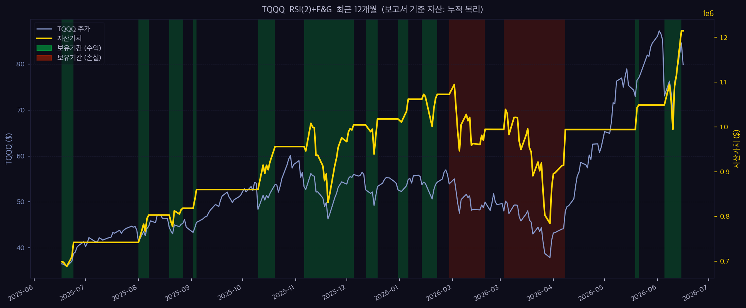
TQQQ 최근 12개월 백테스트 차트
※ 자산가치: 누적 복리 ($100K 시작, 연도 리셋 없음) · 수수료/세금 미포함

Slide 9
⚠ 투자 면책 고지 / Disclaimer
본 유튜브 채널 및 관련 자료는 오직 교육 및 정보 제공 목적으로만 제작되었습니다.
이 콘텐츠는 투자 권유, 투자 자문, 또는 특정 금융상품의 매수·매도를 권고하는 것이 아닙니다.
모든 투자 결정은 시청자 본인의 판단과 책임 하에 이루어져야 하며,
과거의 수익률이 미래의 수익률을 보장하지 않습니다.
RSI(2) 전략은 레버리지 ETF(TQQQ, SOXL 등)를 포함하며,
레버리지 ETF는 단기 변동성이 매우 크고 장기 보유 시 자산 감소 위험이 있습니다.
투자 전 반드시 해당 상품의 투자설명서와 위험 고지를 숙지하시기 바랍니다.
본 채널은 투자자문업 등록 없이 운영되며, 유료 투자 신호 서비스를 제공하지 않습니다.
콘텐츠에 포함된 알고리즘 백테스트 결과는 수수료, 세금, 슬리피지를 일부 반영하나
실제 투자 결과와 다를 수 있습니다.
BATA Channel · RSI(2) + Fear & Greed Algorithm · For Educational Use Only

